Slide 1
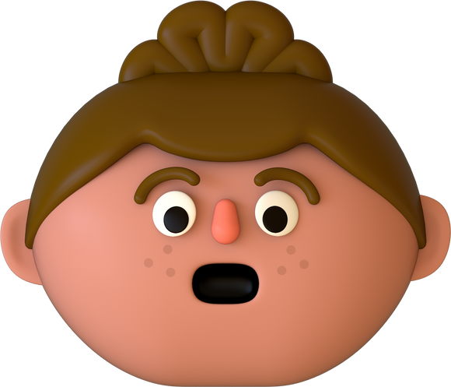
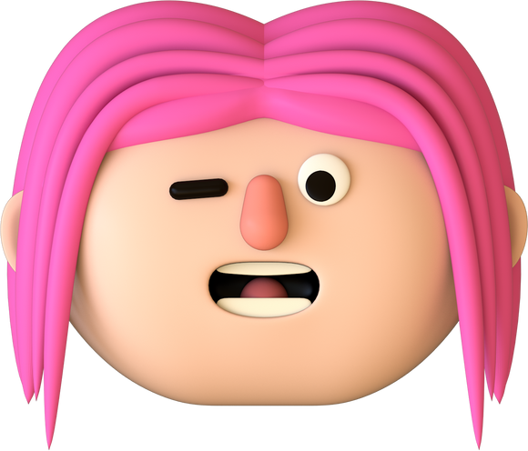
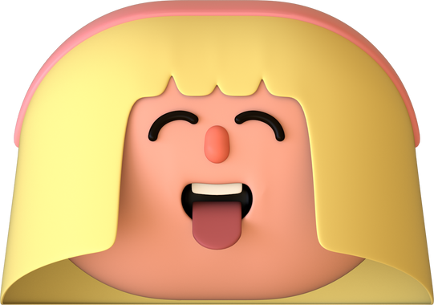
NHIỆT LIỆT CHÀO MỪNG
CÁC HỌC SINH TỚI
BUỔI HỌC HÔM NAY

Slide 2
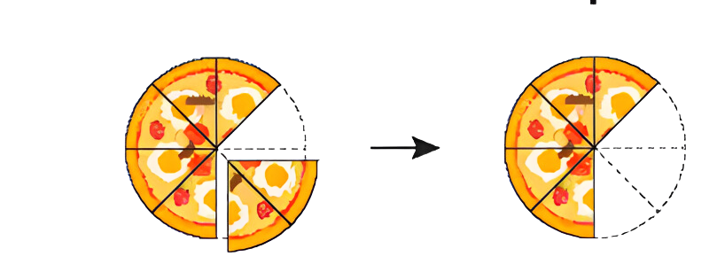
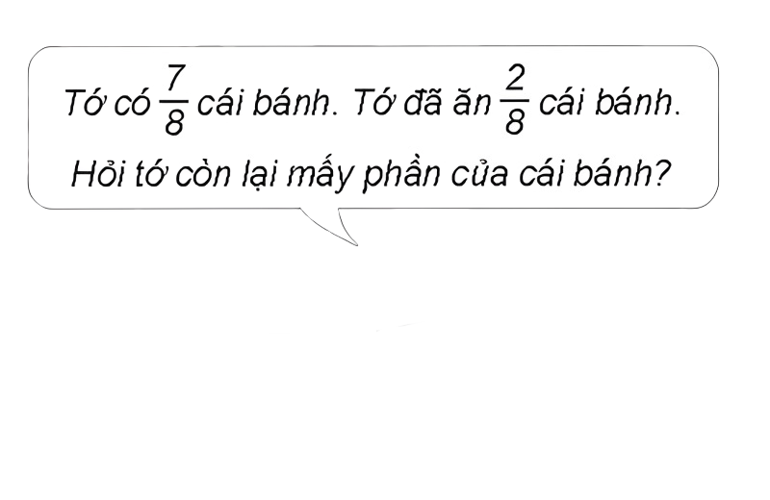
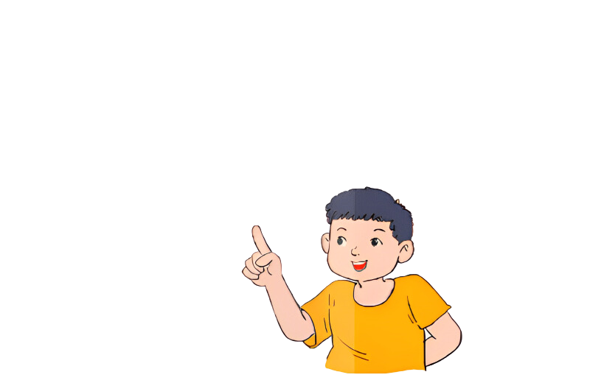
KHỞI ĐỘNG

Slide 3
Bài tập 1 SGK – tr82
Tính.
1
2
1
6
3
6
1
6
3 – 1
6
2
6
1
3
a)
–
=
–
=
=
=
3
4
5
8
6
8
5
8
6 – 5
8
1
8
b)
–
=
–
=
=
7
10
2
5
7
10
4
10
7 – 4
10
3
10
c)
–
=
–
=
=
7
12
1
3
7
12
4
12
7 – 4
12
3
12
1
4
d)
–
=
–
=
=
=

Slide 4
Bài tập 2 SGK – tr82
Rút gọn rồi tính.
2
3
2
6
2
3
1
3
2 – 1
3
1
3
a)
–
=
–
=
=
5
6
3
18
5
6
1
6
5 – 1
6
4
6
2
3
b)
–
=
–
=
=
=
8
14
2
7
4
7
2
7
4 – 2
7
2
7
c)
–
=
–
=
=
12
20
2
5
3
5
2
5
3 – 2
5
1
5
d)
–
=
–
=
=

Slide 5

Bài tập 3 SGK – tr82
Sợi dây hay cây gậy dài hơn và dài hơn bao nhiêu mét?
3
4
m
5
12
m
a) Cây gậy dài hơn sợi dây:
3
4
5
12
9
12
5
12
9 – 5
12
4
12
1
3
–
=
–
=
=
=
(m)

Slide 6
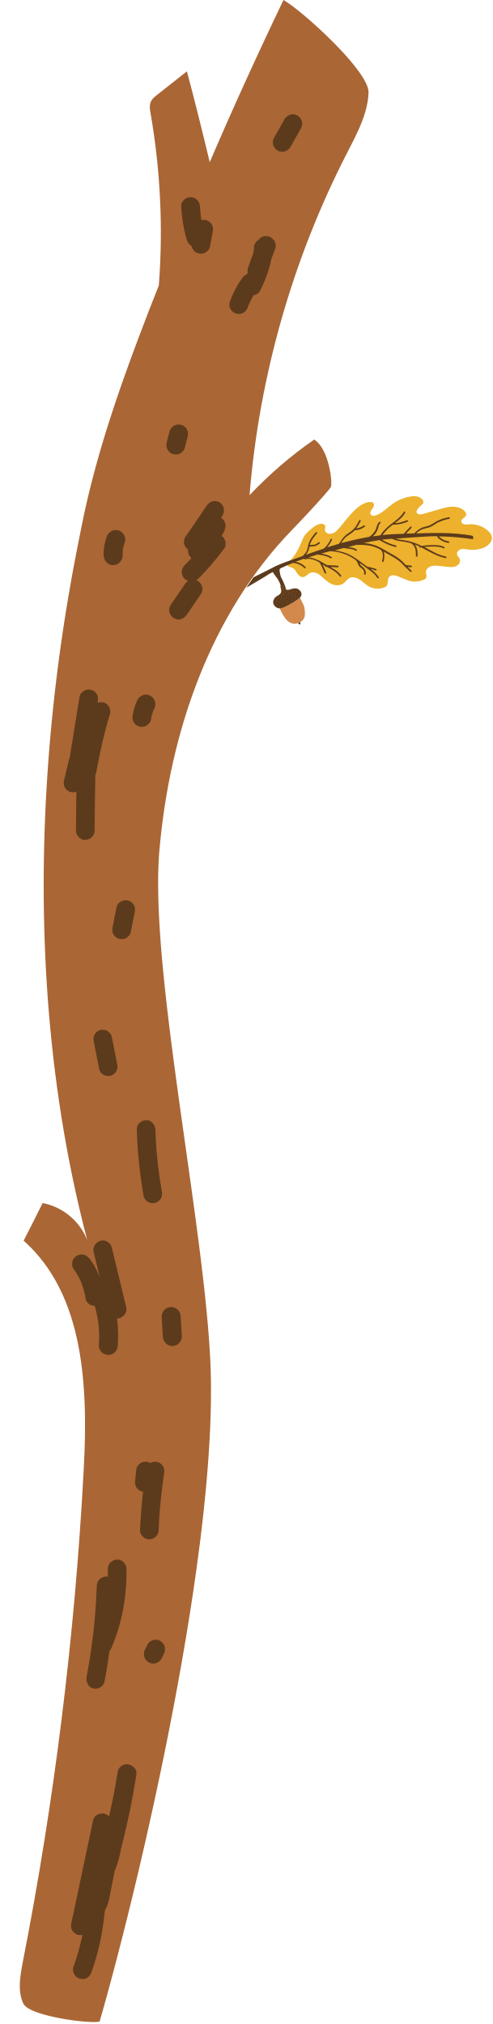
Bài tập 3 SGK – tr82
Sợi dây hay cây gậy dài hơn và dài hơn bao nhiêu mét?
6
5
17
10
m
m
b) Sợi dây dài hơn cây gậy:
17
10
6
5
17
10
12
10
17 – 12
12
5
10
1
2
–
=
–
=
=
=
(m)

Slide 7
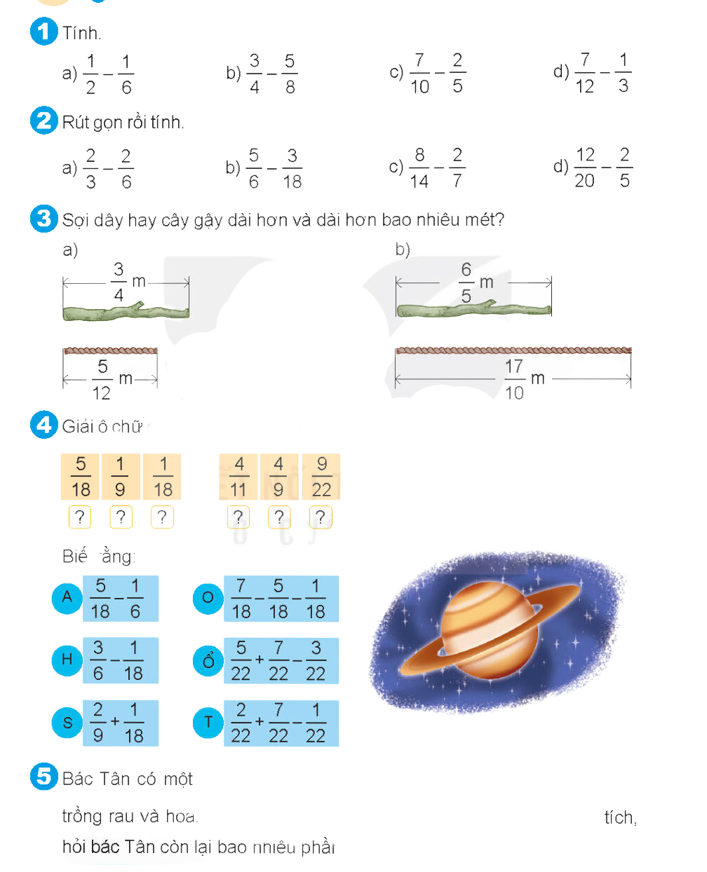
Bài tập 4 SGK – tr82
Giải ô chữ dưới đây.
5
18
1
9
1
18
4
11
4
9
9
22
?
?
?
?
?
?
S
A
O
T
H
Ổ
5
18
1
6
3
6
1
18
2
9
1
18
A
–
H
–
S
+
7
18
5
18
1
18
5
22
7
22
2
22
2
22
7
22
1
22
O
–
–
Ổ
+
–
T
+
–
Notes:
Bấm vào ô chữ tròn màu xanh bất kỳ . khi bấm vào ô tròn xanh sẽ tự di chuyển đến vị trí ô vuông tương ứng. (Có thể tính lần lượt theo hàng ngàng hoặc hàng dọc)

Slide 8
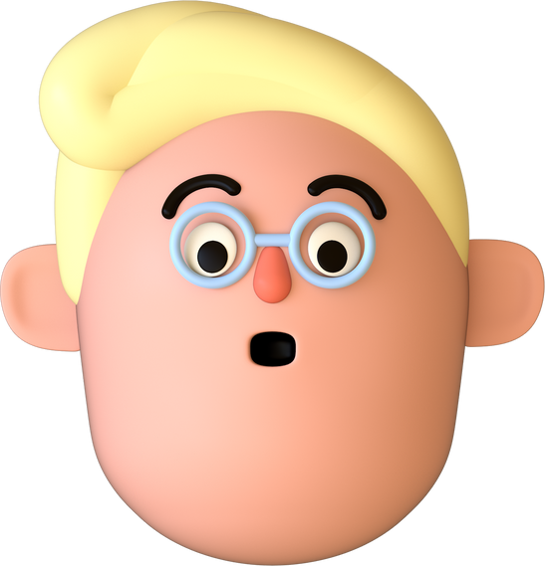
HOẠT ĐỘNG
VẬN DỤNG

Slide 9



Bài tập 5 SGK – tr82
Bác Tân có một mảnh đất. Bác đã sử dụng diện tích mảnh đất để trồng rau và hoa. Biết phần được dùng để trồng rau chiếm diện tích. Hỏi bác Tân còn lại bao nhiêu phần diện tích để trồng hoa?”
7
12
1
3

Slide 10



Bài tập 5 SGK – tr82
Bài giải
Số phần diện tích mảnh đất mà bác Tân dùng để trồng hoa là:
7
12
1
3
3
12
1
4
(diện tích)
–
=
=
1
4
Đáp số: diện tích mảnh đất.

Slide 11
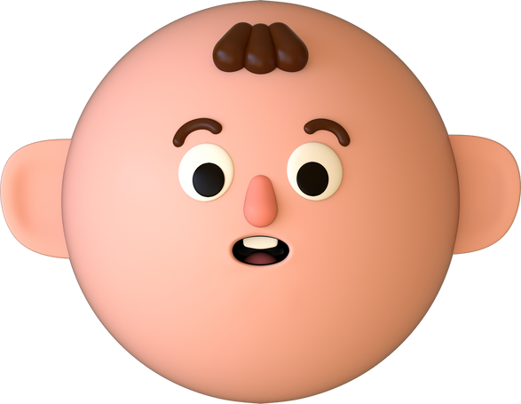
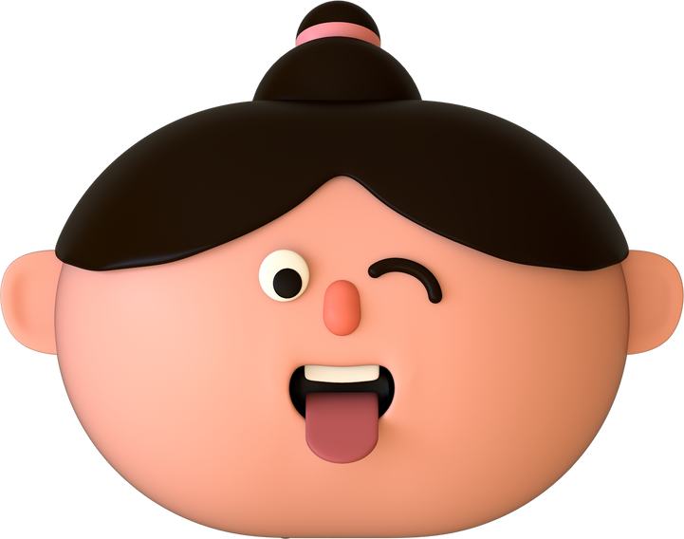
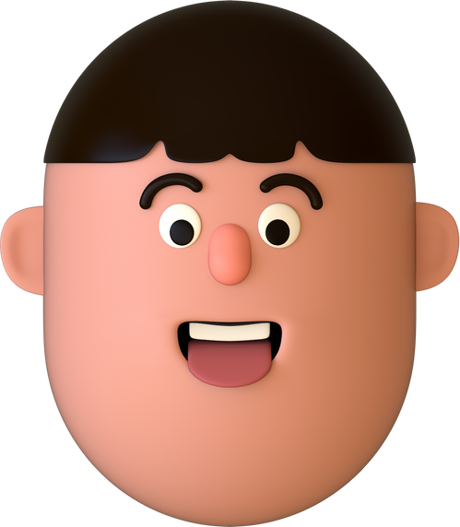
HƯỚNG DẪN VỀ NHÀ
Ôn tập
kiến thức đã học
Hoàn thành
bài tập trong SBT
Đọc và chuẩn
bị trước Bài 62 – Luyện tập chung

Slide 12
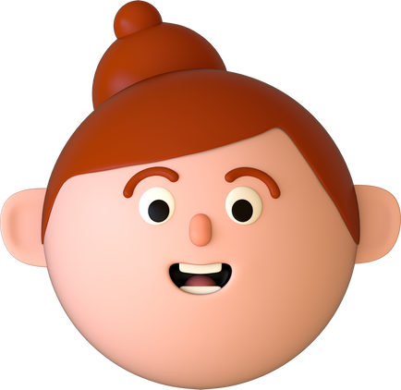
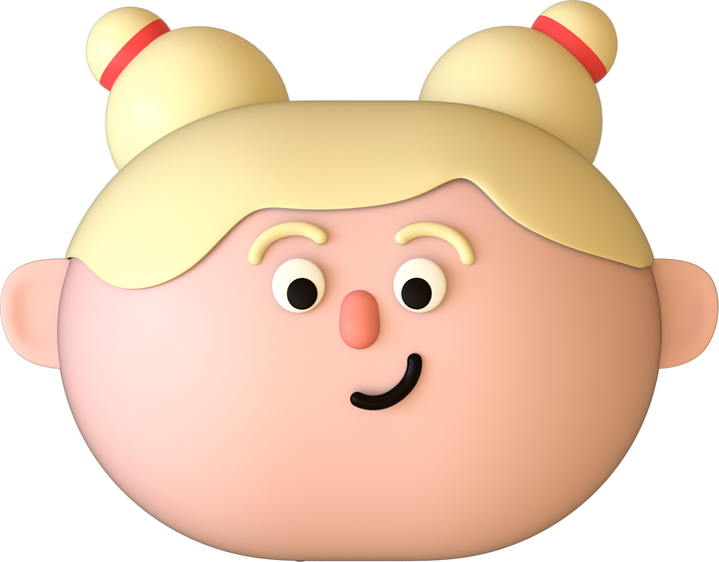
CẢM ƠN CÁC EM ĐÃ LẮNG NGHE
HẸN GẶP LẠI

